Slide 1
Un/Self-Supervised Learning
Guangxiang Zhao
Notes:
我来介绍无监督学习和自监督学习的第一部分

Slide 2
Unsupervised Representation learning
Goal: To discover data representations that are useful for subsequent tasks, without access to supervised labels during training.
Four methods
Feature space design such as clustering
K-means ( Coate and Ng, 2012)
Cluster by predicting noise(Bojanowski and Joulin, 2017)
Define various desirable properties of representations (e..g. predictability, sparsity,complexity) and optimize to achieve these properties(Schmidhuber 1992; Olshausen and Field,1997)
Autoencoders (Hinton and Salakhutdinov, 2006)
Method: Compressing and optimizing reconstruction loss
Extensions
De-noise data (Vincent et al., 2008; 2010),
Information theoretic way(Kingma and Welling, 2013)
Generative adversarial networks (Goodfellow et al., 2014)
Method: An explicit min-max optimization is defined to learn a generative model of a data distribution.
Adavantage: Useful for few shot learning(Radford et al., 2015; Donahue et al., 2016;
Dumoulin et al., 2016).
Self-supervision
Method: Use domain knowledge of the inptut to define loss
Examples: Jigsaw crop of images (Norooz and Favaro, 2016), temporal ordering from videos (Misra et al. 2017)
Notes:
因为监督学习需要大量的标签来训练模型， 人们开始关注无监督学习，无监督学习的目标是在不需要训练标签的情况下却学到对下游任务有用的表示。
无监督学习有四种方式， 1.定义特征空间，包含聚类和定义特征空间的属性然后去最大化这些属性；
2.自编码器，自编码器就是构建压缩网络并最小化重建误差 他的变体有去噪自编码器
3.生成对抗网络通过mini-max 对抗学习方式学一个数据上的生成模型，最近的研究认为他的好处是适合fewshot Learning,
4.自监督学习 是根据输入相关的知识来定义合理的损失函数，比如图片拼图，视频的帧重排序

Slide 3
Self-Supervised Representation learning
Pinciple: To automatically generate “labels” from the data
CV: spatial structure, color information, illumination, rotation etc.
NLP: distribution of words
Tasks
Image
Context prediction (ICCV15)
Solving Jigsaw puzzles (ECCV16)
Predicting image rotations (ICLR18)
Language:
Mutual information between views of text (Kong et al. ICLR2020)
Multi-modal
Lxmert (EMNLP19)
Large-scale
Scaling and Benchmarking (ICCV19)
Methods
Mutual Information: Deep InfoMax (ICLR19)
Contrastive learning: SimCLR (Preprint)
Notes:
在这个报告中我重点讲自监督学习, 自监督学习的原则是从数据中产生标签，举个例子， 计算机视觉任务中图片的空间结构，颜色，光亮，旋转，或者语言任务上词的分布等，
自监督学习的方法可以概括为：让不同视角的同一个样本的表示，尽可能相似或者互信息最大。
在报告中我将分别从图片，语言，多模态来先介绍自监督学习的几个典型任务，来帮助大家了解自监督学习； 然后我将介绍一篇大规模自监督学习的分析，来和大家一起探讨自监督学习的现状和问题； 最后我将介绍了两类新的自监督学习方法

Slide 4
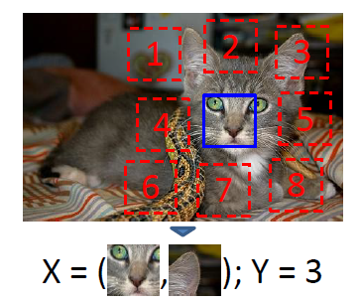
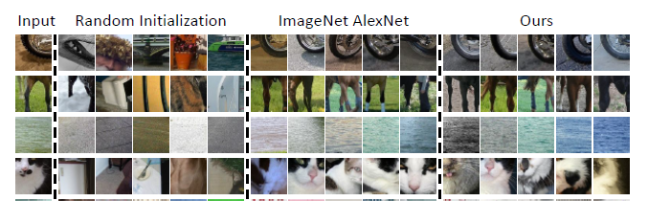
Task1: Context Prediction (ICCV 2015) [1]
Idea
Given random pairs of patches from each
image, train a NN to predict the position of the
second patch relative to the first. (top right fig)
Motivation
Learns visual similarity across images
Results:
Nearest Neighbors：assign similar representations
to semantically similar patches, better than random
initialization
On supervised detection, it is better than from training from scratch,worse than supervised pretraining
Notes:
上下文预测是图片上自监督学习较早的研究，
我们可以从右上角图片看到，它的方法是， 根据一个部分图片，预测图片的附近碎片的位置， 比如这张图片中，通过猫脸的中间部分和它右上角的耳朵 可以预测出，碎片的位置是3
研究动机是通过这个自监督预训练任务学习图片的相似度， 这点被下游的无监督物体发现任务证实。
结果包含两部分，首先通过自监督预训练的表示进行聚类，可以聚集相似的图片碎片，这表明这个预训练任务确实能学到图片相似性； 其次在检测任务里，使用这个任务预训练的网络再finetune, 比重新训练好，虽然还比不上imagenet 上监督预训练的模型
它同时告诉我们自监督学习在任务设计时也要避免过于简单，比如这个任务里，方框有间距，避免了边界特征这个解决问题的捷径

Slide 5
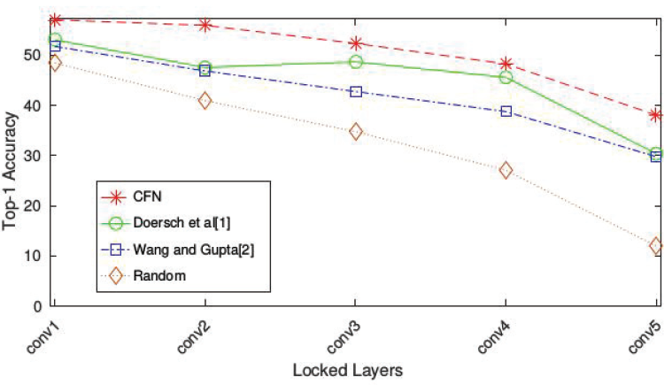
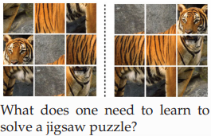
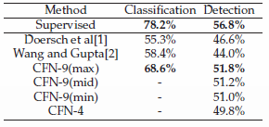
Task2 Solving Jigsaw Puzzles (ECCV2016) [2]
Idea
Solving jigsaw puzzles as a pretext task
Motivation
Aim at learning a visual representation
suitable for object classification and localization
Visual representation is a configuration of parts
(geometry) +parts appearance (texture)
Results
Feature transfer shows correlation to classification and detection tasks
Results
Context free framework
Notes:
接下来要讲的第二个图片任务，Solving Jigsaw Puzzles 和第一个一样都是利用图片的空间结构特征设计的，顾名思义，他是受拼图启发，用拼图任务做预训练，我们可以在右下角看到任务的示意图，就是从老虎打乱的碎片预测出拼好的老虎
作者认为解决拼图任务适用于物体分类和定位所需的视觉表示，而且能学到几何和纹理。
具体点，我们可以看右上方的架构图，它是从通过打乱的图片碎片预测 他们在完整图片的位置，，首先得到乱序的id， 然后在网络中预测这些碎片乱序id。
作者通过在图片分类和目标跟踪任务上，finetune的结果，证明他设计的task， 得到的表示和解决下游任务有关

Slide 6
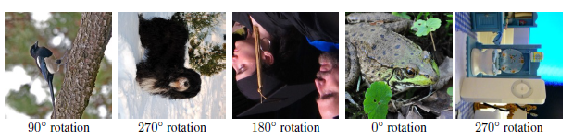
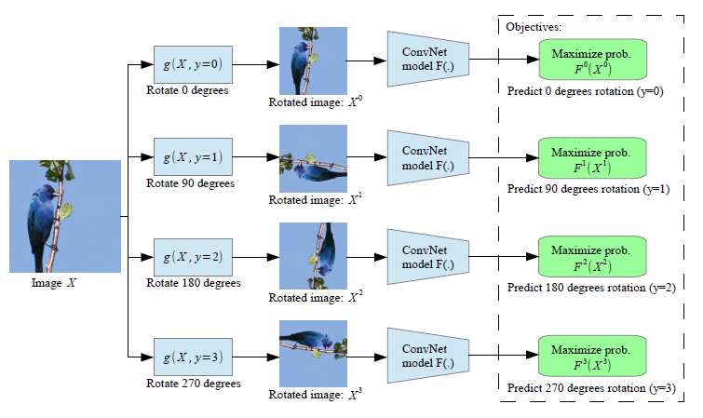
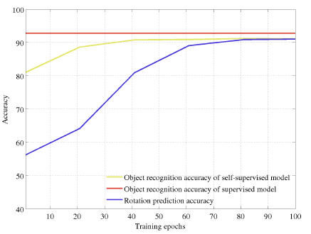
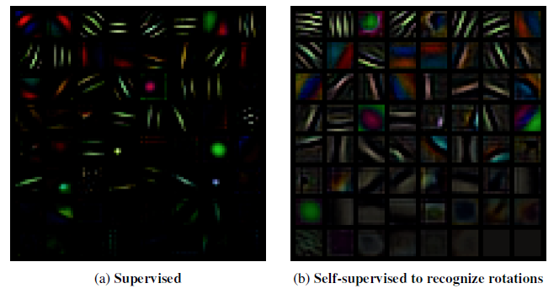
Task3 Predicting Image Rotations (ICLR 2018)[3]
Idea
Propose to learn image features by training
ConvNets to recognize the 2d rotation that
is applied to the image that it gets as input.
Motivation
If someone is not aware of the concepts of the
objects depicted in the images, he cannot
recognize the rotation that was applied to them.
Method
Train a ConvNet model F(:) to recognize the rotation
Results
correlation of pretrain and transfer task transfer
a
Notes:
第三个图片自监督预训练任务和前两个类似，都是根据输出图片输出id, 不过这次的id不是图片的位置，而是图片的旋转度数，我们看右下角的图，模型根据输入图片预测鸟的旋转度数
每90度是0,1,2,3。 作者的动机是 基于 人只有学会图片中物体的概念才能识别物体旋转这个直觉。
这个方法在imagenet上被证明比前两个方法有用。 和上篇论文类似，左下角的图说明这个预训练任务学到的特征和下游任务相关。 中间的图告诉我们自监督学到的filter相比监督学习更加多样。

Slide 7
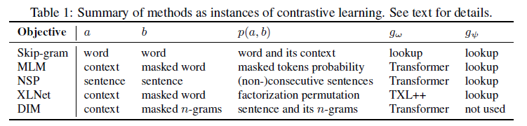


Task4 Mutual information between different views of text (Kong et al. ICLR2020)[4]
Idea
Maximize an objective function that is a lower bound on the mutual information between different parts of a word sequence
Contrastive
Mutual information of MLM
Mutual information between global and
Local views of text
Notes:
自监督表示学习在语言上特别成功，接下来要讲的研究， ta提供了一套公式化定义，把基于词分布的自监督学习都定义到一套框架里， 认为从word2vec到bert都是最大化不同部分单词序列的互信息的下界
这个研究结合互信息和对比学习，即输入分成多个可能重合的视角然后最大化编码后这些视角的互信息，最小化不同输入的互信息
举个表中的例子，作者认为 bert的掩码语言模型就是， 最大化上下文和被mask的词的之间的互信息, ， 第一个公式前半部分是最大化同个样本不同视角的互信息， 后半部分是最小化不同样本的互信息
接着就是将这些统一起来的，最大化文本不同角度，比如局部和全局的互信息
这篇iclr2020的论文提出的方法的结果虽然都比不过bert， 但是openreview上的reviewer都认为它将之前的文本自监督学习方法统一起来，意义重大，所以给他spotlight
我的想法之一是探究context与局部， 局部与局部，整体和局部 三者在表示学习中的差异

Slide 8
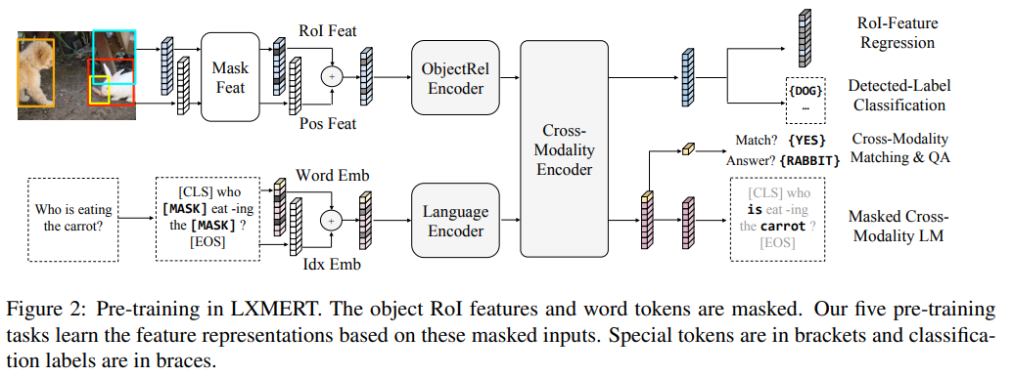
Task5 Multi-modal -- Lxmert (EMNLP2019) [5]
Idea
pre-train the model with large amounts of image-and-sentence pairs, via five diverse representative pre-training tasks: masked language modeling, masked object prediction (feature regression and label classification), cross-modality matching, and image question answering
Motivation
Learn these vision-and-language connections
Method
a
Notes:
多模态表示学习符合我们在学习中结合图像和文字的直觉，如果学会两者的匹配，就可以解决诸如vqa之类需要多模态匹配的问题
这个研究是目前多模态自监督预训练上开源的，并且我能复现的，最好的模型，他是用一套并行transformer框架分别编码文本和图片，通过注意力机制联系二者
这个研究包含五个预训练目标，同时进行自监督学习和任务相关的监督学习， 自监督学习的部分 有 masked language model, mask region prediction, 图片部分是预测被mask区域像素，和之前的只是预测id相比更复杂

Slide 9
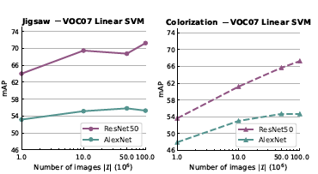
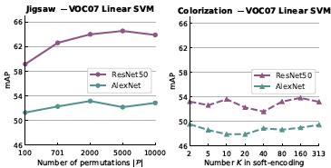
Scaling the Self-Supervised Learning (ICCV19)[6]
Bottleneck: the size ,quality and availability of supervised data
For supervised learning, even at a scale, performance increases only log linearly with the amount of labeled data.
Idea
Scale along 3 axes: Data size, Problem hardness Model capacity With 2 methods: Jigsaw and Colorization
Motivation: Exploit the tenet of self-supervised learning---- scalability to surpass supervised learning, analyse current state of self-supervised learning, propose a standardized evaluation methodology in self-supervised learning
Observation 1: Harder task is better
Jigsaw(encodes more spatial structure as problem complexity) approach performs better compared to Colorization, but saturates (log linearly as we increase the data scale)
Low capacity models do not show much improvement with more data
Notes:
这个研究是在大规模自监督预训练上 通过实验分析，检查目前的研究现状。 他告诉我们自监督学习即使标注数据足够，效果增加也有限。
它的研究方法是在3个维度，数据集大小，自监督预训练问题难度，模型容量， 以及两个自监督方法， 拼图和上色 上通过 finetune结果的对比实验 发现和总结规律
动机很自然，因为自监督不需要标注数据，数据几乎无限多，所以他想研究大规模情形
第一个观察到的现象，就是 任务越难，学到的表示越好，我们看左下方的图，jigsaw任务比上色难，在这个任务学习到的表示在下游任务有更高的准确率；
另外作者告诉我们，低容量的模型并不能随着数据集增大而提升表示， 图中resnet50 可以随着样本容量变大而持续增加下游任务结果，而alexnet则不行

Slide 10
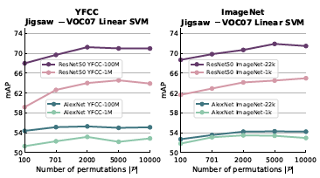
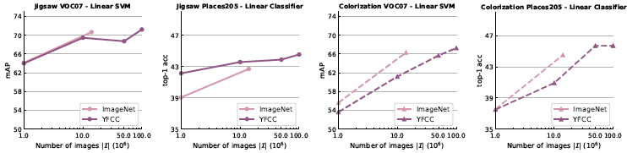
Scaling the Self-Supervised Learning (ICCV19)[6]
Observation2: Bigger, better
Transfer learning performance increases on all three axes
We also make a crucial observation that the performance
gains for increasing problem complexity are almost
negligible for AlexNet but significantly higher
Observation3: domain similarity
The similarity between the pre-training and transfer task domain shows a strong influence on transfer performance.
YFCC is closer to Places205 (both are scene-centric).
ImageNet is closer to VOC07(both object)
Notes:
第二个观察是意料之中的，，数据集大小，问题难度，这些对于自监督表示学习来说 多多益善，右图他们是通过增加扰动数量来说名这点的
第三个观察是 自监督预训练任务和下游任务越像结果越好，和比如左图， 预训练数据集YFCC和迁移数据集place205都是以场景为中心的， 在那里学到的表示就对迁移到 类似领域任务有用
尽管之前task3 说 自监督学习学的更加多样，这里或许暗示着迁移学习可能无法学到invariant和task-agnostic的特征, 只能在和预训练任务接近的task上work

Slide 11

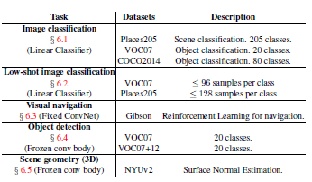
Scaling the Self-Supervised Learning (ICCV19)[6]
pretrain
Propose an extensive benchmark
Pretrain with different methods
and datasets
Extract features from various layers
of the network.
Evaluate these features by benchmaking
them on transfer datasets
Reuslts
On classification, there is significant gap between self-supervised and supervised methods despite scaling efforts.
On object detection, match
Self-supervised learning is better on visual navigation and Surface Normal Estimation.
transfer
Notes:
最后通过几类预训练和迁移数据集，让我们知道是 目前图片上自监督预训练的现状， 在分类任务上还比不过监督学习，在检测上可以匹敌监督学习，而在navigation等任务上自监督学习已经显著的好了

Slide 12
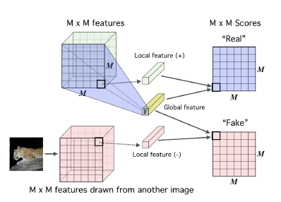
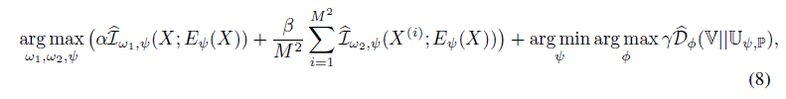
Deep Infomax(ICLR2019 Oral)[7]
Maximizing mutual information between an input and the output of a deep neural network encoder, and incorporate knowledge of localalty
Maximizing mutual information
between local features and global features.
First we encode the image to a feature map
that reflects some structural aspect of the data,
e.g. spatial locality, and we further summarize
this feature map into a global feature vector
We then concatenate this feature
vector with the lower-level feature map
at every location. A score is produced for
each local-global pair through an additional
function
Notes:
上面我们已经讲了自监督学习的几个简单的任务，也分析了自监督学习能做的和不能做的 ，下面我将介绍自监督学习两类较有影响力的方法
在task4里我们已经介绍过最大化样本局部和全局的互信息可以用来自监督学习 语言表示，那篇文章里用互信息这个统一的视角整合了从word2vec 到bert的自监督语言表示学习方法，它是接下来讲的这篇ICLR19 论文deep Infomax 的应用
Deep Infomax 方法 即是： 最大化同样本全局和局部两个不同视角的互信息，最小化不同样本的互信息

Slide 13
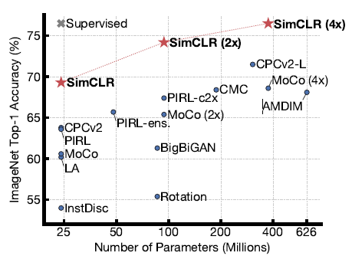
Contrastive Learning (Preprint) [8]
Method: Introducing a learnable nonlinear transformation between the representation and the contrastive loss substantially
Task design:composition of data augmentations
Training: larger batch sizes and more training steps than supervised learning
Notes:
下面要讲的这篇preprint论文， 他是近期放arxiv并刷了各个sota的，声称是对比学习，但上一篇也是对比学习，这个和之前的论文的区别在于，刚才是估计互信息, 这里是直接算表示的余弦相似度
这篇论文告诉我们， 自监督对比学习需要一些技巧变得更好
一学习表示和计算loss 两者中间用一个非线性层比较好，
二 设计任务是单独任务不如把多个任务结合起来好
三， 自监督对比学习需要更大的batch更长的训练时间

Slide 14
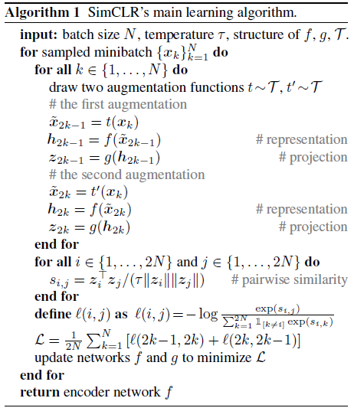
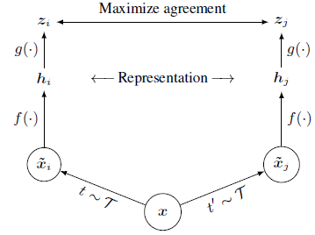
Contrastive Learning (Preprint)[8] Method: Contrastive Learning
Two separate data augmentation operators are sampled from the same family of augmentations(t and t’ in T)and applied to each data example to obtain two correlated views.
Base encoder network f() and projection head g(), max agreement, obtain representation h
Notes:
下面介绍方法
从T随机采样相关的变换作用于同样的sample
f 就是encoder, 简单起见可以是resnet,
G是 带有relu的非线性FFN， 实验表明在z上比在h上计算Loss好
L 余弦相似度 一个batch 有N个样本，每个样本都从变换集合中，采样两个变换， 共2N *2N个sim矩阵，按行归一， 目标让对角线 2k-1,2k的 归一化相似度和最大， 质疑和一个批次的都算相似度会不会运算量很大，
Batch size 从256-》 8192, 一个batch的相似度矩阵有2.56亿， 重点是结论还是batch越大越好

Slide 15
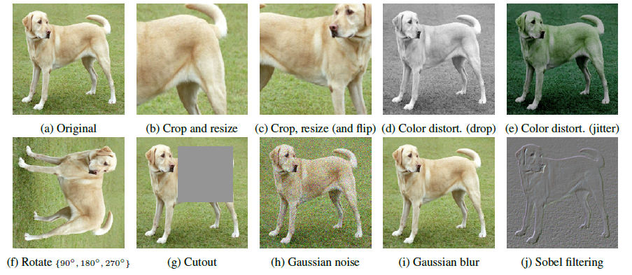
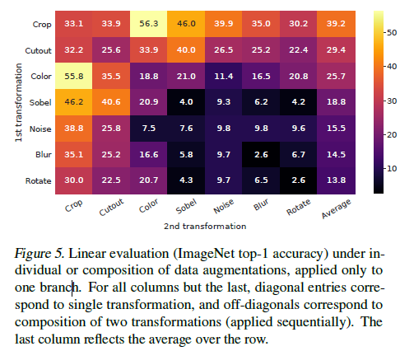
Contrastive Learning (Preprint) [8]
Task design: composition of data augmentations
different views of data
no single transformation suffices to
learn good representations
Notes:
任务设计上，他告诉我们组合任务比单个任务管用， 比如左下方图中，任何单一任务都比不过组合任务的结果

Slide 16
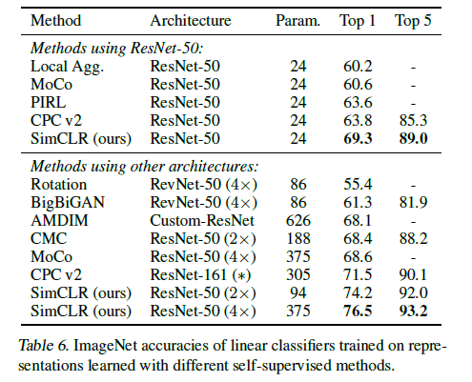
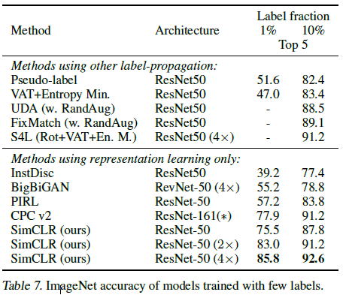
Contrastive Learning (Preprint)[8] Results on imagenet
Compared with other ssp Few-shot learning
methods
Notes:
这finetune检测性能时用h加上线性层，在image net 上和其他self supervised 方法比较，结果显著好， 在few-shot情形下，自监督学到的特征只需少量目标标注数据就可以学好

Slide 17
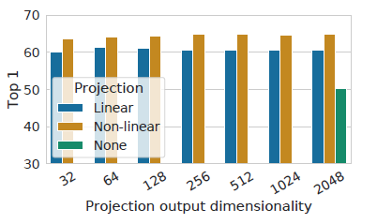
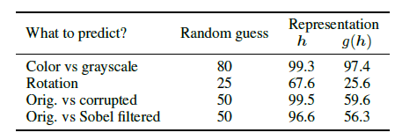
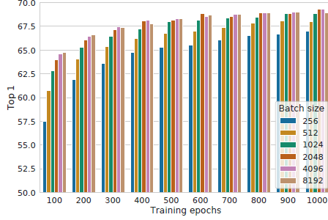
Contrastive Learning (Preprint)[8]
Non-lenear head is better extract rep from h
Batch size and epochs
Notes:
大batch 和训练更长时间能 帮助表示学的更好

Slide 18
Reference
Tasks:
[1] Unsupervised Visual Representation Learning by Context Prediction(ICCV15)
[2] Unsupervised Learning of Visual Representations
by Solving Jigsaw Puzzles (ECCV16)
[3] Unsupervised RepresenUnsupervised Learning of Visual tation Learning By Predicting Image Rotations (ICLR18)
[4] A MUTUAL INFORMATION MAXIMIZATION PERSPECTIVE OF LANGUAGE REPRESENTATION LEARNING
[5] LXMERT: Learning Cross-Modality Encoder Representations from Transformers
Large Scale:
[6] Scaling and Benchmarking Self-Supervised Visual Representation Learning (ICCV19)
Mutual Information:
[7] LEARNING DEEP REPRESENTATIONS BY MUTUAL INFORMATION ESTIMATION AND MAXIMIZATION(ICLR19)
Contrastive learning:
[8] A Simple Framework for Contrastive Learning of Visual Representations (Preprint)
Notes:
这是我讲的无监督和自监督学习的第一部分，所涉及的论文， 回顾这个报告，我们首先了解了几个自监督学习任务应用，包括基于图片输入的先验知识设计的任务，将语言自监督训练集合起来的互信息理论框架，
结合语言和图片的多模态lxmert
然后了解了它的目前的状态，猜测自监督无法学到领域无关的表示
最后我介绍两类自监督学习方式， 总之都是如最开始所说， 对比学习的方式最大化不同视角同个样本表示的相似性或互信息，让不同样本的相似度或互信息尽可能小
我想做的是，对比context和local, global和local, 以及局部之间 ，这些在自监督表示学习上的优缺点

